Slide 1
Diskrečiosios struktūros
Viešojo rakto kriptografija
doc. dr. Martynas Patašius

Slide 2
Slapto rakto kriptografija
Nagrinėtuose klasikiniuose šifruose raktas yra slaptas
Kitaip tariant, raktą užšifruotojas ir dešifruotojas turi gauti taip, kad jo neperimtų kriptoanalitikas
Perduoti raktą yra gana sunku
  Jei jį saugiai perduoti būtų labai lengva, taip perduotume ir pačius pranešimus

Slide 3
Viešojo rakto kriptografija
Viešojo rakto kriptografijos atveju užšifravimui ir iššifravimui naudojami skirtingi raktai
Vienas iš tų raktų yra viešas, kitas – slaptas
  Jei mes norime nuslėpti pranešimo turinį, slaptas bus iššifravimui naudojamas raktas
  Kita vertus, jei norime autentifikuoti siuntėją (patvirtinti, kad siuntėjas yra tas, kas turi raktą), slaptas bus užšifravimui naudojamas raktas

Slide 4
Simetrinio ir asimetrinio rakto algoritmai
Vadinasi, viešojo rakto kriptografijai reikalingi asimetrinio rakto algoritmai
  Kitaip tariant, reikia, kad užšifravimui ir iššifravimui būtų naudojami skirtingi raktai
Nagrinėti klasikiniai šifrai buvo simetrinio rakto algoritmai – naudojo tą patį raktą užšifravimui ir dešifravimui

Slide 5
Viešojo rakto kriptosistemų „variantai“
Yra sukurtos viešojo rakto kriptosistemos, kurios remiasi:
  skaičių skaidymu pirminiais dauginamaisiais
  diskrečiaisiais logaritmais
    t.y., sprendimu lygčių, kurių forma
  „eliptinėmis kreivėmis“
    Pačios kreivės nusakomos lygtimi:
    Kartu apibrėžiama operacija pagal tai, kaip tiesė eina per tokios kreivės taškus
  ir t.t.

Slide 6
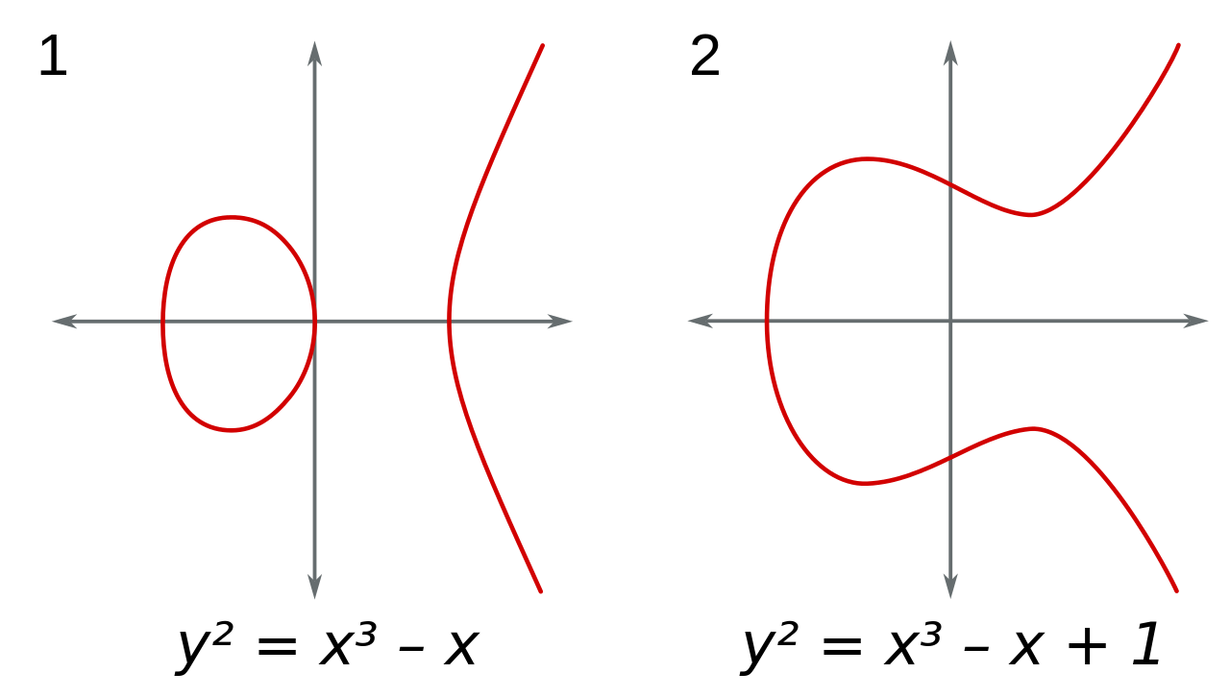
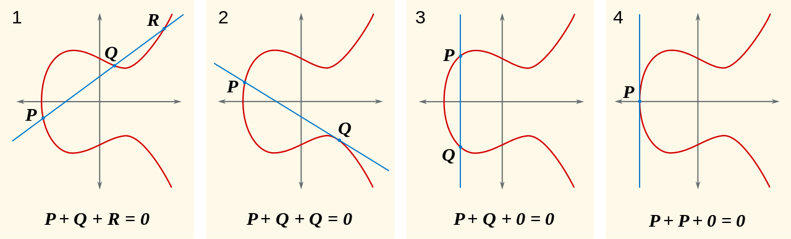
„Eliptinės kreivės“
https://commons.wikimedia.org/wiki/File:ECClines-3.svg
https://commons.wikimedia.org/wiki/File:ECClines.svg

Slide 7
Ačiū už dėmesį!

